Slide 1

Reglas de Asociación
Universidad Politécnica de Sinaloa
Ingeniería en Tecnologías
de la Información
Dr. Luis Mena. Junio 2024

Slide 2
Contenido
Introducción
Aplicaciones
Cobertura
Confianza
Dependencia

Slide 3
Introducción
Las reglas de asociación expresan patrones
de comportamiento entre los datos en
función de la aparición conjunta de valores
de dos o más atributos. La característica
principal es que se trata de atributos
nominales. En concreto, estas reglas
expresan las combinaciones de valores de
atributos (items) que suceden más
frecuentemente.

Slide 4
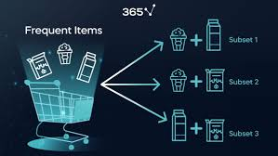
Aplicaciones
En un supermercado podemos conocer qué productos suelen comprarse conjuntamente, y así mejorar la distribución de los productos en estanterías.

Slide 5
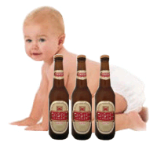
Aplicaciones
En los 90 Waltmart inició un proyecto de basket analysis en su Teradata datawarehouse. Los resultados mostraron una correlación estadísticamente significativa entre la compra de pañales y cerveza. Identificaron que los compradores eran varones de entre 25 y 35 años, que solían comprar estos productos conjuntamente los viernes por la tarde. Finalmente tomaron la decisión de colocar las cervezas cerca de los pañales, incrementando aún más sus ventas.

Slide 6
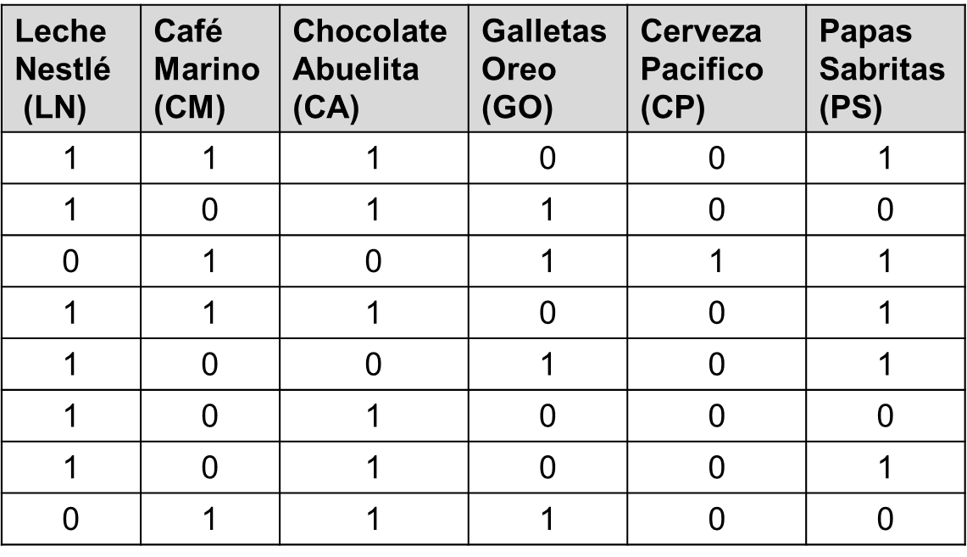
Aplicaciones

Slide 7
Cobertura y Confianza
Para conocer la calidad de una regla de
asociación y seleccionar la más adecuada,
se suele trabajar con dos medidas:
Cobertura (support): mide el porcentaje de veces que la regla predice correctamente en todo el conjunto de datos.
Confianza (confidence): mide el porcentaje de veces que la regla se cumple cuando se puede aplicar.

Slide 8
Cobertura y Confianza
Si (LN=1) CP = 0 Cb=75% (6/8) Cf=100% (6/6)
Si (LN=1) y (CA=1) GO = 0 Cb=50% (4/8) Cf= 80% (4/5)
Si (LN=1) y (CA=1) y (GO=0) CM = 0 Cb=25% (2/8) Cf= 50% (2/4)
Leche Nestlé (LN) | Café Marino (CM) | Chocolate Abuelita (CA) | Galletas Oreo (GO) | Cerveza Pacifico (CP) | Papas Sabritas (PS)
1 | 1 | 1 | 0 | 0 | 1
1 | 0 | 1 | 1 | 0 | 0
0 | 1 | 0 | 1 | 1 | 1
1 | 1 | 1 | 0 | 0 | 1
1 | 0 | 0 | 1 | 0 | 1
1 | 0 | 1 | 0 | 0 | 0
1 | 0 | 1 | 0 | 0 | 1
0 | 1 | 1 | 1 | 0 | 0

Slide 9
Dependencia
Tabla de
Contingencia
Si (PB=1) Entonces PI = 1 Cb=20% Cf= 25% (20/80)
Si (PB=1) Entonces PI = 0 Cb=60% Cf= 75% (60/80)
Si (PB=0) Entonces PI = 1 Cb=10% Cf= 50% (10/20)
Si (PB=0) Entonces PI = 0 Cb=10% Cf= 50% (10/20)
Si (PI=1) Entonces PB = 1 Cb=20% Cf= 67% (20/30)
Si (PI=1) Entonces PB = 0 Cb=10% Cf= 33% (10/30)
Si (PI=0) Entonces PB = 1 Cb=60% Cf= 86% (60/70)
Si (PI=0) Entonces PB = 0 Cb=10% Cf= 14% (10/70)
 | Pan Integral | ~ Pan Integral | Total
Pan Blanco | 20 | 60 | 80
~ Pan Blanco | 10 | 10 | 20
Total | 30 | 70 | 100

Slide 10
Dependencia
Factor P(Evento 1)∩P(Evento 2)
de =
Dependencia (P(Evento 1) x P(Evento 2))
FD = 1 son eventos independientes
FD < 1 dependencia negativa: la ocurrencia de un
evento disminuye la ocurrencia del otro
FD > 1 dependencia positiva: la ocurrencia de un
evento aumenta la ocurrencia del otro

Slide 11
Dependencia
FD (PB/PI) = P(PB)∩P(PI)/(P(PB) x P(PI))
= 0.2 / (0.8 x 0.3 )
= 0.833
FD (PB/~PI) = P(PB)∩P(~PI)/(P(PB) x P(~PI))
= 0.6 / (0.8 x 0.7 )
= 1.071
 | Pan Integral | ~ Pan Integral | Total
Pan Blanco | 20 | 60 | 80
~ Pan Blanco | 10 | 10 | 20
Total | 30 | 70 | 100

Slide 12
Dependencia
FD (~PB/PI) = P(~PB)∩P(PI)/(P(~PB) x P(PI))
= 0.1 / (0.2 x 0.3)
= 1.667
FD (~PB/~PI) = P(~PB)∩P(~PI)/(P(~PB) x P(~PI))
= 0.1 / (0.2 x 0.7)
= 0.714
 | Pan Integral | ~ Pan Integral | Total
Pan Blanco | 20 | 60 | 80
~ Pan Blanco | 10 | 10 | 20
Total | 30 | 70 | 100

Slide 13
Dependencia
Comprar PI disminuye la compra de PB
 | Pan Integral | ~ Pan Integral
Pan Blanco | 0.833 | 1.071
~ Pan Blanco | 1.667 | 0.714

Slide 14
Significancia de la Dependencia
Esta puede medirse mediante el test Chi-Cuadrado
usado en la estadística clásica para las correlaciones.
En este sentido, un elemento r = r₁..........r_{k} puede representar una determinada cesta de la compra, donde el valor de r en una posición que indica la presencia o no de ese elemento.
Sea O (r) el número de cestas que contiene un elemento r_{i} ; para determinar si un determinado elemento es dependiente debemos comparar si el número de elementos difiere del esperado E (r) .

Slide 15
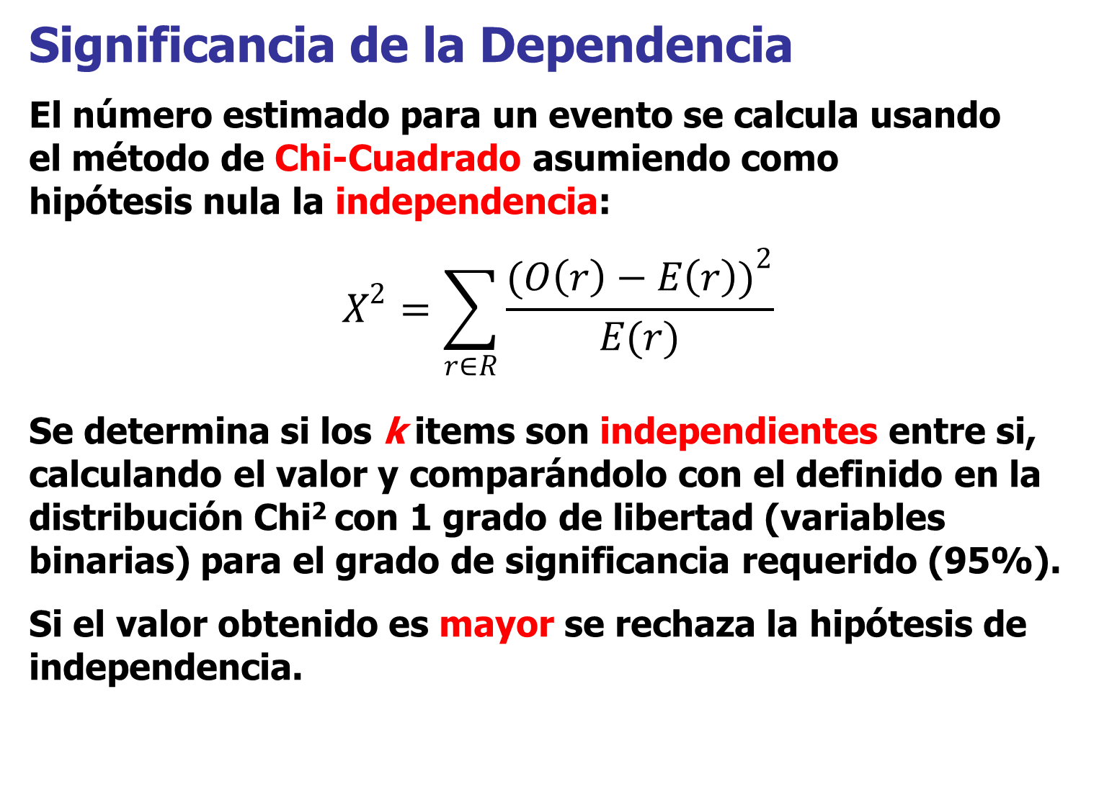
Significancia de la Dependencia
El número estimado para un evento se calcula usando
el método de Chi-Cuadrado asumiendo como
hipótesis nula la independencia:
$$X^{2}=\sum_{r∈R}{\frac{{(O\left(r\right)−E\left(r\right))}^{2}}{E(r)}}$$
Se determina si los k items son independientes entre si,
calculando el valor y comparándolo con el definido en la
distribución Chi² con 1 grado de libertad (variables
binarias) para el grado de significancia requerido (95%).
Si el valor obtenido es mayor se rechaza la hipótesis de
independencia.

Slide 16
Ejemplo
Determinar la Significancia de la Dependencia de
los items Pan Integral y Pan Blanco
 | Pan Integral | ~ Pan Integral | Total
Pan Blanco | 20 | 60 | 80
~ Pan Blanco | 10 | 10 | 20
Total | 30 | 70 | 100

Slide 17
Ejemplo
O(PB/PI)= 20 E(PB/PI)= 80x30/100
O(PB/~PI)= 60 E(PB/~PI)= 80x70/100
O(~PB/PI)= 10 E(~PB/PI)= 20x30/100
O(~PB/~PI)= 10 E(~PB/~PI)= 20x70/100
 | Pan Integral | ~ Pan Integral | Total
Pan Blanco | 20 | 60 | 80
~ Pan Blanco | 10 | 10 | 20
Total | 30 | 70 | 100

Slide 18
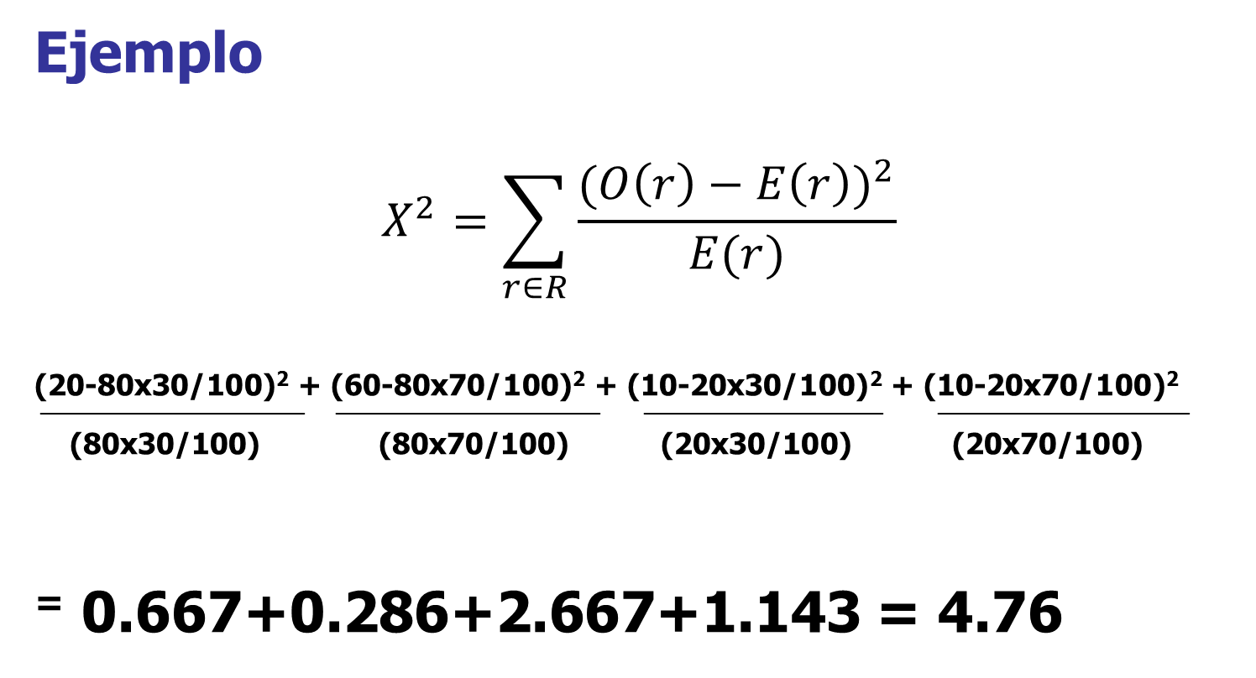
Ejemplo
$$X^{2}=\sum_{r∈R}{\frac{{(O\left(r\right)−E\left(r\right))}^{2}}{E(r)}}$$
(20-80x30/100)² + (60-80x70/100)² + (10-20x30/100)² + (10-20x70/100)²
_____________________ _____________________ ___________________ ____________________
(80x30/100) (80x70/100) (20x30/100) (20x70/100)
⁼ 0.667+0.286+2.667+1.143 = 4.76

Slide 19
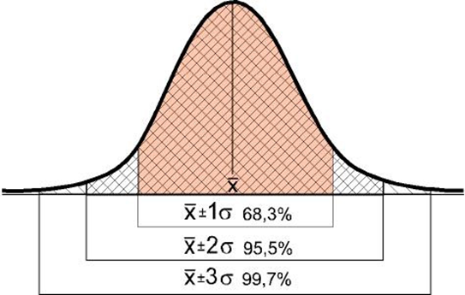
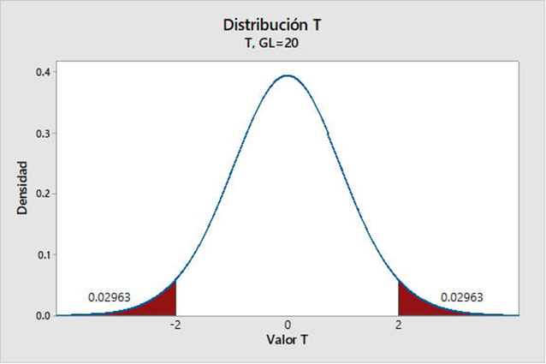
Distribución de Probabilidad

Slide 20
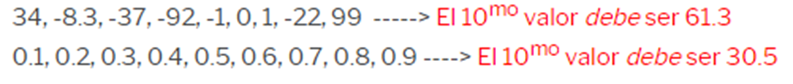
Grados de Libertad
Se define como el número de observaciones que son libres de variar, dada una o más restricciones matemáticas. Por definición de la x, la suma de todos los n valores de un conjunto de datos debe ser igual a: n * x. Por ejemplo, si
n = 10 y x = 3.5 entonces la suma de los n valores debe ser igual a 10 * 3.5 = 35. Con esa restricción, los primeros 9 valores pueden variar libremente, pero para que los 10 valores sumen 35 y tengan una media de 3.5, el 10mo valor no puede variar.
Es decir, independientemente del tamaño de la muestra o
del valor de x, tendrá n - 1 grados de libertad.

Slide 21
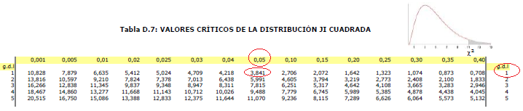
Resultado
Si buscamos el valor Chi² para p < 0.05 y 1 g.d.l.
obtendremos 3.85. Dado que 4.76 es mayor,
descartamos la hipótesis de independencia y
podemos inferir con un 95% de confianza que
los items son dependientes.

Slide 22
Dependencia
Determinar la Dependencia ente GO y PS
Leche Nestlé (LN) | Café Marino (CM) | Chocolate Abuelita (CA) | Galletas Oreo (GO) | Cerveza Pacifico (CP) | Papas Sabritas (PS)
1 | 1 | 1 | 0 | 0 | 1
1 | 0 | 1 | 1 | 0 | 0
0 | 1 | 0 | 1 | 1 | 1
1 | 1 | 1 | 0 | 0 | 1
1 | 0 | 0 | 1 | 0 | 1
1 | 0 | 1 | 0 | 0 | 0
1 | 0 | 1 | 0 | 0 | 1
0 | 1 | 1 | 1 | 0 | 0

Slide 23
Dependencia
Tabla de
Contingencia
Si (GO=1) Entonces PS = 1 Cb=25% Cf= 50%
Si (GO=1) Entonces PS = 0 Cb=25% Cf= 50%
Si (GO=0) Entonces PS = 1 Cb=37.5% Cf= 75%
Si (GO=0) Entonces PS = 0 Cb=12.5% Cf= 25%
Si (PS=1) Entonces GO = 1 Cb=25% Cf= 40%
Si (PS=1) Entonces GO = 0 Cb=37.5% Cf= 60%
Si (PS=0) Entonces GO = 1 Cb=25% Cf= 66%
Si (PS=0) Entonces GO = 0 Cb=12.5% Cf= 33%
 | PS | ~ PS | Total
GO | 2 | 2 | 4
~ GO | 3 | 1 | 4
Total | 5 | 3 | 8

Slide 24
Dependencia
FD (GO/PS) = P(GO)∩P(PS)/(P(GO) x P(PS))
= 0.25 / (0.5 x 0.625)
= 0.8
FD (GO/~PS) = P(GO)∩P(~PS)/(P(GO) x P(~PS))
= 0.25 / (0.5 x 0.375)
= 1.33
 | PS | ~ PS | Total
GO | 2 | 2 | 4
~ GO | 3 | 1 | 4
Total | 5 | 3 | 8

Slide 25
Dependencia
FD (~GO/PS) = P(~GO)∩P(PS)/(P(~GO) x P(PS))
= 0.375 / (0.5 x 0.625)
= 1.2
FD (~GO/~PS) = P(~GO)∩P(~PS)/(P(~GO) x (~PS))
= 0.125 / (0.5 x 0.375)
= 0.66
 | PS | ~ PS | Total
GO | 2 | 2 | 4
~ GO | 3 | 1 | 4
Total | 5 | 3 | 8

Slide 26
Dependencia
Comprar GO disminuye la compra de PS
No comprar GO aumenta la compra de PS
 | PS | ~ PS
GO | 0.8 | 1.33
~ GO | 1.2 | 0.66

Slide 29
Gracias por su Atención

